Slide 1


Projet d'intégration
Étude et mise en place d'un VPN nomade sur Raspberry PI
Groupe numéro : 2
Rédigé par : Mohamed Fatima
Doboehloui Danian Yann Micael
Blanchard Julien
Kaddouri Ahmed
Fekrane Youssef
Enseignant : KALLA, Christian Gille

Slide 2
Agenda
Introduction → Fatima
Architecture → Yann
Materials utilises → Ahmed
Logiciels utilises → Julien
Dashbord Projet JIRA → Youssef
Test de rapidite de connexion avant VPN et apres VPN -→ Youssef
Conclusion → Fatima

Slide 3
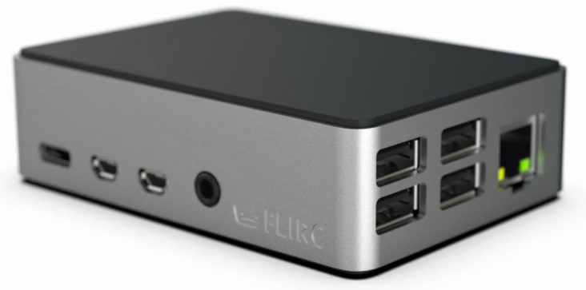


Introduction
Les besoins d’utilisation d’internet dans les lieux publics (Restaurants, Hôtels, bus, supermarchés, etc…) augmente fortement, notamment avec l’utilisation des smartphones, tablettes et PC portables, mais l’utilisation de ces wifi publics pose un grand problème de sécurité car ils ne sont pas 100% sécurisées.
Toutefois notre thème se base particulièrement sur l’étude et la mise en place d'un VPN nomade sur Raspberry PI qui permet de renforcer l’intégrité, la confidentialité et la preuve lors de l’échange de données sur un réseau public comme l’internet pour les utilisateurs nomade.
Il consiste à protéger toutes vos activités en ligne et à sécuriser votre connexion. Vous êtes protégé contre le vol d'informations confidentielles (identifiants, mots de passe, coordonnées bancaires etc….) mais également contre la revente de vos données.
Meilleur outil secure pour voyager en famille
+
=

Slide 4
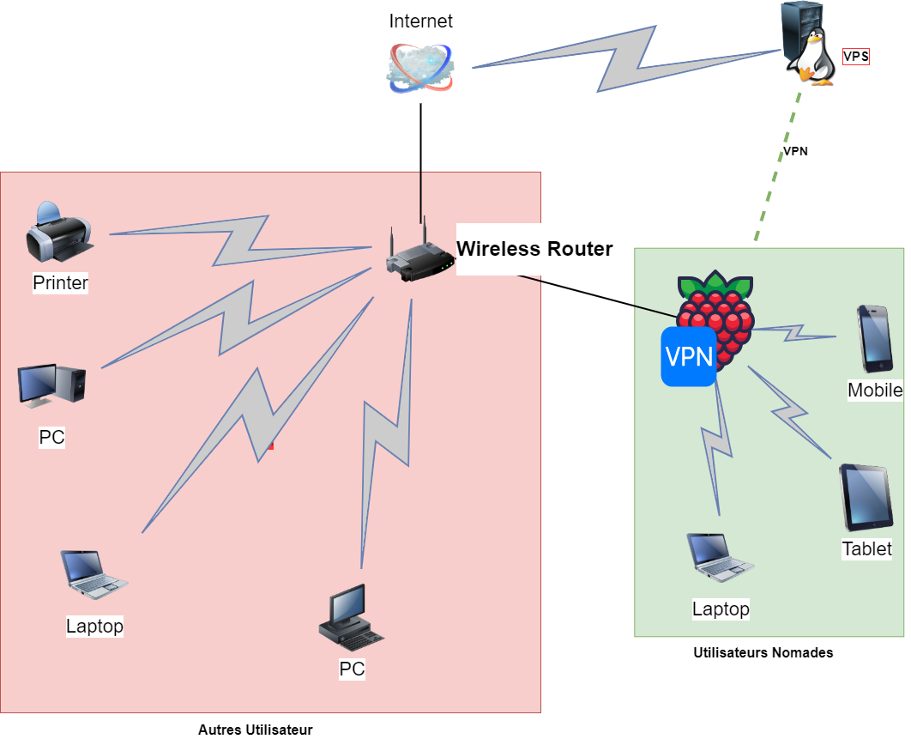
Architecture

Slide 5
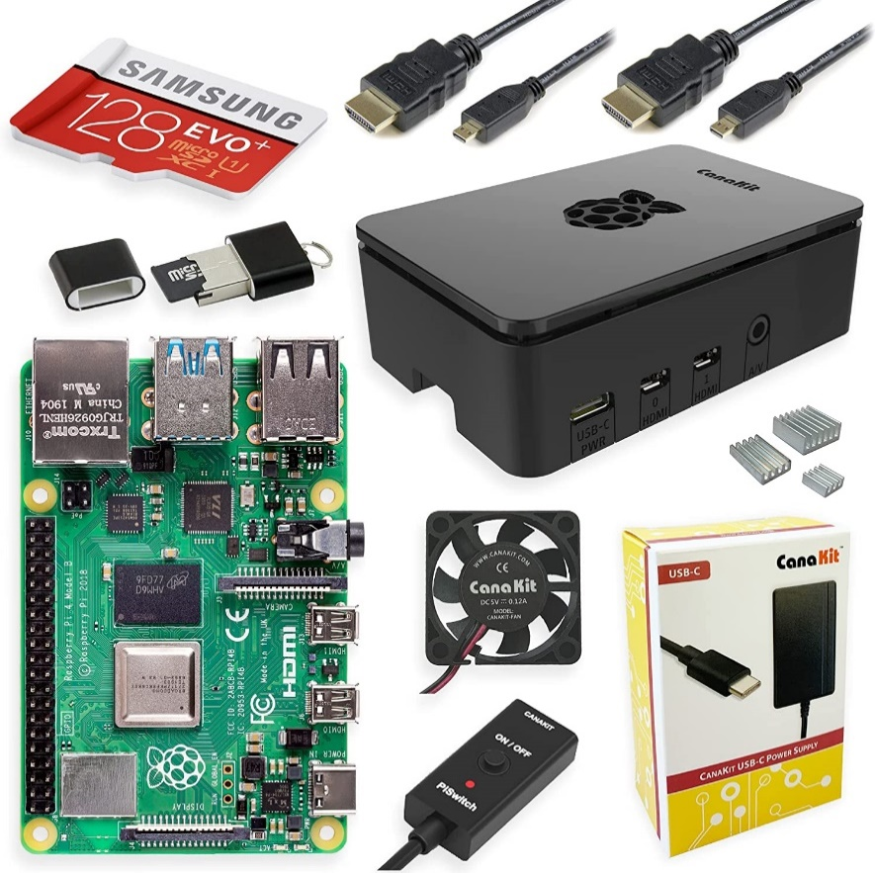
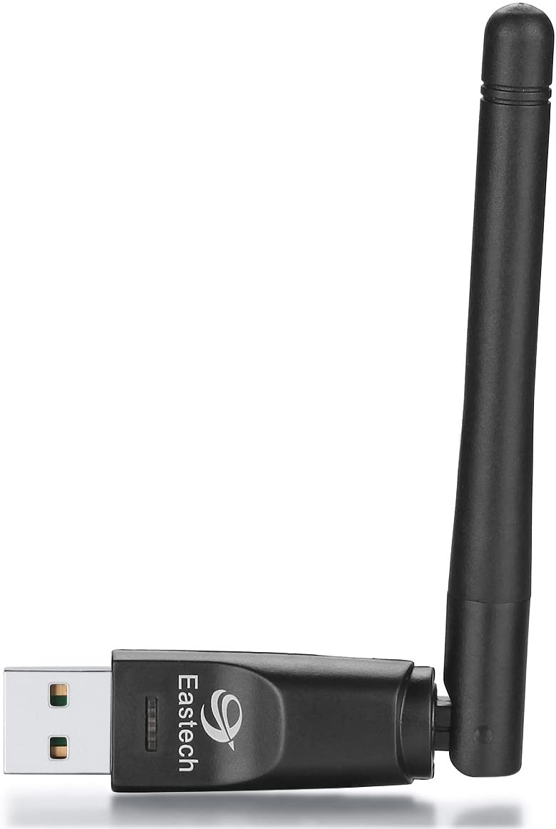
Materials utilises

Slide 6





Logiciels utilisés

Slide 7
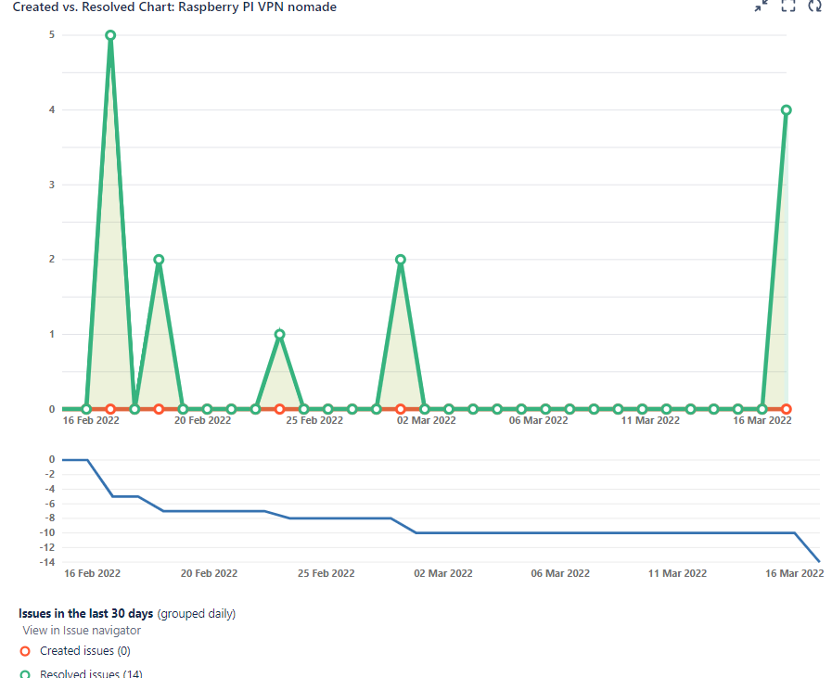
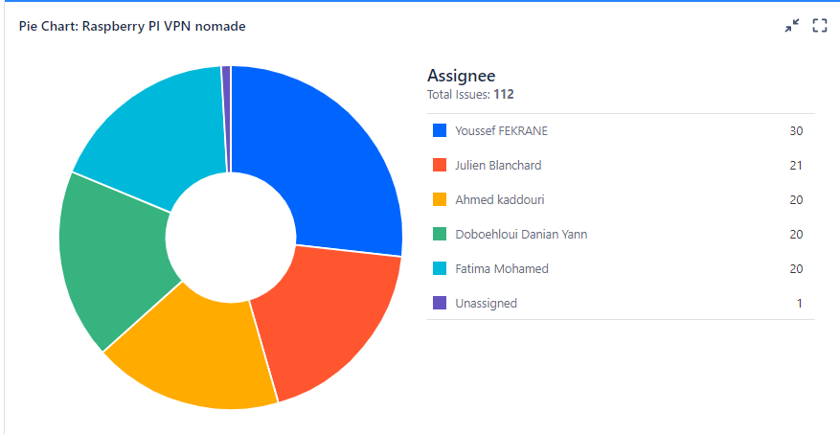
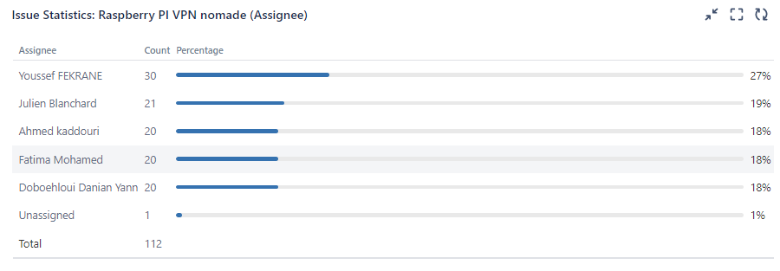
Dashboard Project
2022-04-06
SECS1028 Cycle de vie du piratage informatique 2021-2022
7

Slide 8
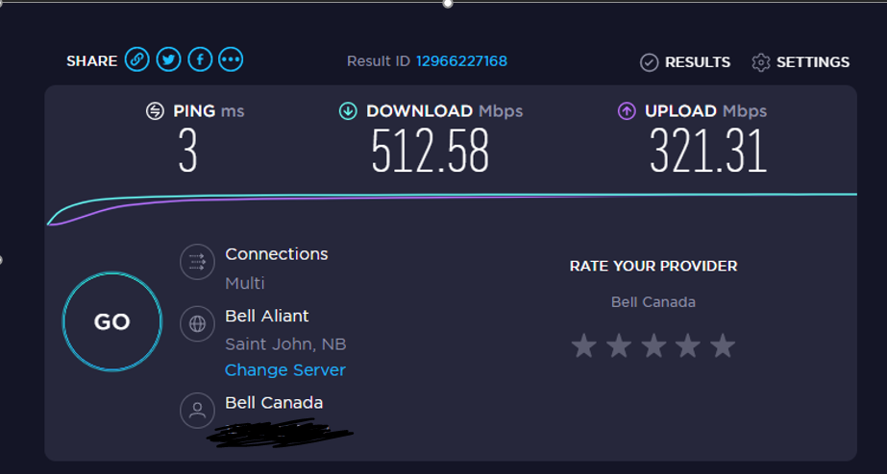
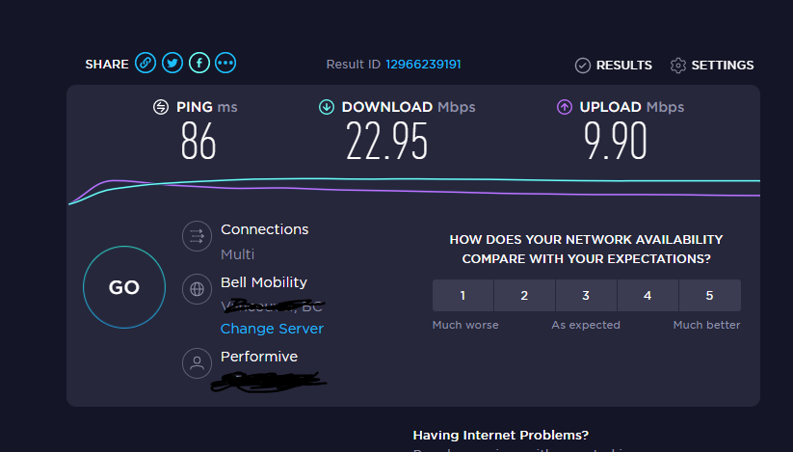
Test de rapidite de connexion avant VPN et apres VPN
Test sans VPN
Test Avec VPN
Note: On remarque que la connexion et lente avec VPN par rapport au test sans VPN
car notre Adaptateur USB wireless est limite
2022-04-06
SECS1028 Cycle de vie du piratage informatique 2021-2022
8

Slide 9
Conclusion
Notre projet est a 100% de realisation
2022-04-06
SECS1028 Cycle de vie du piratage informatique 2021-2022
9

Slide 10


